Slide 1



Desarrollo de aplicaciones Web
Estandares para el Web

Slide 2
Desarrollo Web usando estándares

Slide 3
Agenda
La Web en dispositivos móviles
Cuánto ancho de banda consumirá nuestro sitio?
Nuestro sitio nos expondrá a algún riesgo de acción legal?
Cuán actualizable será?
Cuán visible será en motores de búsqueda?

Slide 4
La Web en dispositivos móviles

Slide 5
La Web en dispositivos móviles

Slide 6
La Web en dispositivos móviles

Slide 7
La Web en dispositivos móviles
Entonces, el problema es solamente de tamaño de la pagina?

Slide 8
La Web en dispositivos móviles
Navegar usando conexión de banda ancha o fibra no es lo mismo que navegar usando EDGE o 3G.
Pueden ser que existan usuarios que estén navegando solo por entretenimiento mientras que otros necesiten una información urgente.

Slide 9
La Web en dispositivos móviles

Slide 10
Estándares Web

Slide 11
Estándares Web

Slide 12
Razones para desarrollar basado en estándares
La curva de aprendizaje es mas suave.
Toma menos tiempo y se puede hacer más.
Es mas fácil reutilizar código complejo estándar, permitiendo que desarrolladores construyan librerías portables de herramientas.
Documentos estándares pueden ser reutilizados con facilidad.
Mantenimiento de sitios es hecho de forma mas fácil con poco, reduciendo costos e incrementando el tiempo de disponibilidad.

Slide 13
Razones para desarrollar basado en estándares
El ancho de banda que necesita una pagina basada en estándares es significativamente menor.
Permite aumentar la accesibilidad, llegando a mas consumidores.
Desarrollando con estándares se crean sitios mas duraderos, aumentando la compatibilidad con futuras aplicaciones clientes.
Es mas fácil crear soluciones a través del navegados
Sitios basados en estándares son mas optimizados por los buscadores, incrementando el trafico o cantidad de visitas.

Slide 14
Qué se necesita para que un documento Web sea estándar?
Código HTML5 válido
Uso de CSS para manejo de layout
Tiene una estructura apropiada y un markup semántico.
Trabaja en cualquier browser, desde cualquier sistema operativo
Nota: La mayoría de sitios web no tienen el markup adecuado y carecen de estándares.

Slide 15
Markup semantico
En la ultima década, se ha llegado a un consenso de que los documentos HTML deben enfocarse a la estructura de un documento.
Y mas bien, dejar que las hojas de estilos (CSS) se enfoquen a la presentación de una pagina.
En resumen, un documento HTML no debe describir como va a lucir la pagina, por el contrario debe describir su estructura semántica.

Slide 16
Markup semantico

Slide 17
Estándares para el Web
Uso de tags HTML de forma correcta
Uso adecuado de los tags HTML
Para manejo de presentación se debe hacer uso de los CSS
Manejar una correcta jerarquía de contenido
Uso correcto de encabezados, párrafos, listas y tablas

Slide 18
Mejora Progresiva
Actualmente, nos enfrentamos a un gran rango de browsers con distintas capacidades desde soporte básico de HTML hasta uno con las ultimas tendencias.
La mejora progresiva es una estrategia para lidiar con browsers de capacidades desconocidas.

Slide 19
Mejora Progresiva

Slide 20
Mejora Progresiva
Estrategia de Autoría
Documentos HTML escritos en un orden lógico.
Elementos marcados de una manera significativa.
Documentos que puedan ser utilizados desde viejos hasta modernos browsers.
Documentos HTML con elementos bien definidos.

Slide 21
Mejora Progresiva
Estrategia de estilo
Puede crear "capas" de experiencias simplemente tomando ventaja de la forma en que los navegadores analizan reglas de hojas de estilo.
Por ejemplo, si un navegador soporta poner un fondo con gradiente, entonces defino una regla, caso contrario utilizo un fondo con un solo color.

Slide 22
Mejora progresiva
Estrategia de scripting
Javascript es el lenguaje de programación que hace a las paginas interactivas y dinámicas.
Asegurarse de que la funcionalidad básica este intacta incluso cuando Javascript este desactivado.

Slide 23
Responsive Web Design
Responsive web design (RWD) es una estrategia para proveer diseños personalizados a dispositivos y son basados en el tamaño del viewport (ventana del navegador).
Funciona de la siguiente forma:
Un documento HTML es servido para todos los dispositivos
Se aplica diferente estilos basados en el tamaño de la pantalla para proveer el diseño mas optimizado para ese dispositivo
Es una de las herramientas principales para hacer frente a viewports desconocidos.

Slide 24
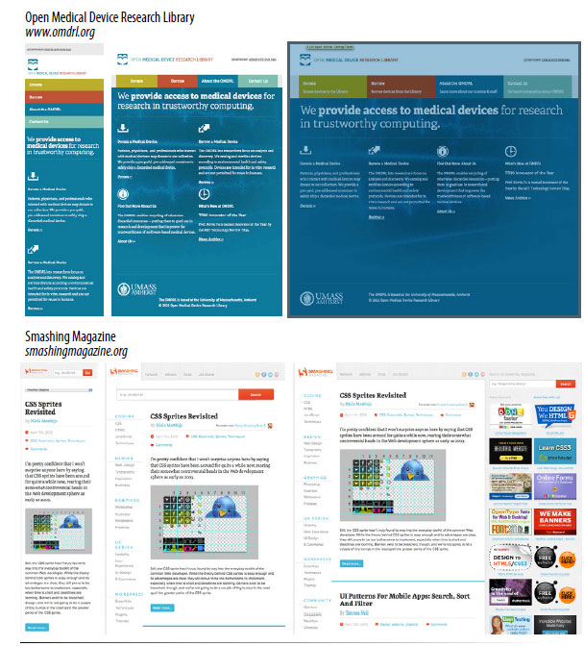
Breakpoints: 320px | 480px | 768px | 1024px
Notes:
http://mediaqueri.es/

Slide 25
Responsive Web Design
RWD ayuda con los problemas relacionados con el layout, sin embargo no es la solución para todos los desafíos en el diseño para dispositivos móviles.
Para algunos sitios o servicios inclusive es mejor crear una versión móvil del sitio en vez de utilizar RWD.

Slide 26
Accesibilidad
Las personas acceden a la Web de distintas formas:
Lectores de pantallas,
Dispositivos Braille (electrónicos),
Magnificadores de pantalla,
etc.
Construir páginas que creen las menores barreras para obtener la información, independientemente de las capacidades del usuario y del dispositivo que utilice para acceder a la Web.

Slide 27
Accesibilidad
W3C comenzó Web Accessibility Initiative (WAI) para hacer frente a la necesidad de hacer la Web usable para todos.
El sitio de WAI (www.w3.org/WAI) es un buen comienzo para aprender mas acerca de la accesibilidad web.
Web Content Accessibility Guidelines (WCAG and WCAG 2.0). www.w3.org/WAI/intro/wcag.php.

Slide 28
Rendimiento de tu sitio
Los usuarios esperan que tu sitio carguen en menos de dos segundos, y un tercio de tu mercado se ira a otro sitio si no lo hace.
Los tiempos de espera han bajado a solo dos segundos (Fiona Fui-Hoon Nah).
Amazon.com descubrió que reduciendo el tiempo de carga en 100 milisegundos se tradujo en un crecimiento de 1% en ingresos.

Slide 29
Rendimiento de tu sitio: Que puedo hacer?
Optimizar imágenes – archivos pequeños sin sacrificar la calidad.
Minimizar HTML y CSS – remover caracteres extras como espacios y saltos de línea.
Mantener Javascript a lo mínimo.
No cargar objetos innecesarios (imágenes o scripts que no son utilizados)
Reducir el numero de requerimientos HTTP.

Slide 30
Optimización del motor de búsqueda (SEO)

Slide 31
Search Engine Optimization o Search Engine Optimizer (SEO)
Optimización de páginas web es el más poderoso y barato instrumento de mercadeo en línea para generar más visitantes.
Revisión de las páginas web desde la perspectiva del posicionamiento en buscadores.
Estructura de navegación
Diseño
Tecnologías empleadas
Contenidos
Conjunto de recomendaciones y modificaciones a realizar sobre su sitio web capaces de adaptar el mismo a los buscadores, mejorar su usabilidad e incrementar su relevancia para un conjunto de palabras clave definidas al inicio del proceso.

Slide 32
Optimización de páginas web
Definición correcta de las palabras clave y su concordancia con lo que aparece en su sitio web, los contenidos, y cómo los contenidos están estructurados, organizados y diseñados técnicamente.
Para ser encontrado y permanecer ser encontrado, se debe verificar y optimizar su sitio web continuamente para ser encontrado.
Notes:
No debe olvidarse que los buscadores, en su mayoría, son máquinas simple pero inteligente y capaces de procesar información recogida de distintos websites. Si su website no está construido y preparado para que los buscadores puedan recorrerlo fácilmente e incluirlo en sus bases de datos, fracasará en sus intentos de obtener visibilidad en los buscadores.
Por otro lado, los elementos que afectan los buscadores cambian continuamente a la vez que los algoritmos de indexación y presentación de resultados de dichos buscadores se van haciendo más sofisticados. Así, un estudio de posicionamiento web deberá realizarse cada vez que se modifica sustancialmente el website ya que incluso el cambio más ridículo puede tener un enorme impacto sobre la visibilidad de su web en buscadores. NeoMinds puede optimizar sus posibilidades de ser encontrado y visitado a nivel nacional como internacional. Optimización de páginas web en combinación con la publicidad en internet hace su campaña más fuerte y más efectiva.

Slide 33

Conceptos básicos de optimización Crea títulos de página únicos y precisos
Indica los títulos de las páginas utilizando las etiquetas title
El contenido de la etiqueta title se muestra en los resultados de búsqueda
Recomendaciones
Describe con precisión el contenido de la página
Crea etiquetas title únicas para cada página
Usa títulos descriptivos breves
Los títulos de las páginas son un aspecto importante de la optimización para motores de búsqueda

Slide 34
Conceptos básicos de optimización Utilizar la metaetiqueta description
Los textos pueden definirse para cada página
La metaetiqueta description de una página proporciona a Google y a otros motores de búsqueda un resumen sobre la página
Recomendaciones
Resume de forma precisa el contenido de la página
Utiliza descripciones únicas para cada página
Usa las metaetiquetas para ofrecer tanto a los usuarios como a los motores de búsqueda un resumen sobre lo que trata tu sitio web

Slide 35
Mejorando la estructura del sitio web Mejorar la estructura de las URL
URL sencillas sugieren el contenido de la página
Las URL se muestran en los resultados de búsqueda
Recomendaciones
Utilizar palabras en las URL
Crea una estructura de directorios simple
Proporciona una versión de la URL para llegar a un documento

Slide 36
Mejorando la estructura del sitio web Facilita la navegación en tu sitio
La navegabilidad es muy importante para los motores de búsqueda
Planificar la navegación basándose en la página de inicio
Asegurar la utilización de los enlaces de navegación
Dejar abierta la posibilidad de que una parte de la URL pueda ser eliminada
Crea dos sitemaps: uno para los usuarios y otro para los motores de búsqueda
Recomendaciones
Crea una jerarquía que fluya de forma natural
Usa texto para la barra de navegación
Añade un mapa del sitio HTML al sitio web y usa un archivo sitemap XML
Crea una página 404 útil
Para la navegación, la atención debería ponerse en la simplicidad y facilidad de uso

Slide 37
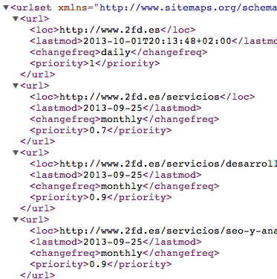
Mejorando la estructura del sitio web Sitemap.xml

Slide 38
Optimizando el contenido Ofrece contenido y servicios de calidad
Sitios interesantes aumentarán su valor por si mismos
Anticípate a la diferencia de conocimiento de tus usuarios sobre el tema que tratas y ofrece contenido único y exclusivo
Recomendaciones
Escribe textos de fácil lectura
Céntrate en el tema
Crea contenido único y original
Crea contenido principalmente para los usuarios, no para los motores de búsqueda
Mejorar el contenido y los servicios debería ser una prioridad, da igual el tipo de sitio web que tengamos

Slide 39
Optimizando el contenido Escribe textos ancla de mejor calidad
Buenos textos ancla transmiten mejor el contenido al que nos dirigimos
Recomendación
Elige un texto descriptivo
Escribe textos concisos
Dale formato a los enlaces para que sean más fáciles de ver
Utiliza el texto ancla también para los enlaces internos
Tanto a los usuarios como a los motores de búsqueda les gusta un texto ancla que sea fácil de entender

Slide 40
Optimizando el contenido Optimiza el uso de las imágenes
Utiliza el atributo “alt” para ofrecer información sobre las imágenes
Guarda los archivos en directorios especializados y trabaja con ellos utilizando formatos de archivos estándar
Recomendaciones
Usa nombres de archivo y texto en “alt” breves pero descriptivos
Ofrece texto en “alt” cuando utilizas las imágenes como enlaces
Ofrece un archivo Sitemap de imágenes

Slide 41
Optimizando el contenido Utiliza las etiquetas de cabecera de forma apropiada
Utiliza las etiquetas de cabecera para dar énfasis a un texto importante
Recomendaciones
Imagina que estás escribiendo un esquema
Usa las etiquetas de cabecera con moderación

Slide 42
Tratando con los “bots” Haz un uso efectivo del robots.txt
Restringir a los rastreadores (bots) donde no sea necesario con el robots.txt
El archivo “robots.txt” les dice a los motores de búsqueda a qué partes de tu sitio pueden acceder y consecuentemente rastrear.
Este archivo se debe llamar “robots.txt”, y tiene que estar en el directorio raíz de tu sitio.
Recomendaciones
Usa métodos más seguros para el contenido delicado
Controla la información que quieres que sea rastreada y la que no

Slide 43

Tratando con los “bots” Ten en cuenta rel=“nofollow” para los enlaces
Combatir los comentarios spam con “nofollow”
Establecer el valor del atributo “rel” de un enlace a “nofollow” le dice a los motores de búsqueda que algunos enlaces de tu sitio no deben seguirse ni pasar la reputación de tu sitio a las páginas con las que enlazas.
Añade de forma automática “nofollow” a las columnas de comentarios y a los tablones de mensajes
Enlazar a sitios que los motores de búsqueda consideran spam puede afectar a la reputación de tu sitio
Usar “nofollow” para páginas individuales, todo el dominio, etc.
<meta name=“robots” content=“nofollow”>.

Slide 44
SEO para teléfonos móviles Informa a Google sobre tus sitios para móviles
Configura tus sitios móviles para que puedan ser indexados con precisión
Comprueba que tu sitio para móviles esté indexado por Google
Comprueba que Google pueda reconocer tus URL para móviles
Guía con precisión a los usuarios de móviles
Redirige a los usuarios de móviles hacia la versión correcta
Cambia el contenido en función del User-agent

Slide 45
Ventajas de la optimización
Palabras claves se situarán en una posición primera en los buscadores
El sitio web atraerá más visitantes o clientes potenciales que quedan más tiempo en su sitio web
Una inversión pequeña da un resultado máximo.

Slide 46
Revisar
Herramientas para webmasters
https://www.google.com/webmasters/
Directrices
https://support.google.com/webmasters/answer/35769
Conceptos básicos de Google
https://support.google.com/webmasters/answer/70897
Optimización del motor de búsqueda
https://support.google.com/webmasters/answer/35291?hl=es-419

